Slide 1


MedicineManager
약품 관리
프로그램
20250176 정현준
20248004 최효준

Slide 2
CONTENTS
01 | 프로젝트 개요 | 02 | 주요 기능 및 시연
03 | 개발 과정에서 배운 점 | 04 | 개선 사항 | 05 | 질의응답

Slide 3

01
프로젝트 개요
매체 광고비 비교
문제 정의
아이디어 선정 이유
가정 내 상비약의 유통기한 관리 부재
유통기한 경과 약품 복용으로 인한 건강 위협
무분별한 의약품 폐기로 인한 자원 낭비
의약품 오남용 방지 및 가정 내 안전 확보
캘린더/차트를 활용한직관적인 시각화 정보 제공
개인별 맞춤형 DB 관리 시스템 구현

Slide 4
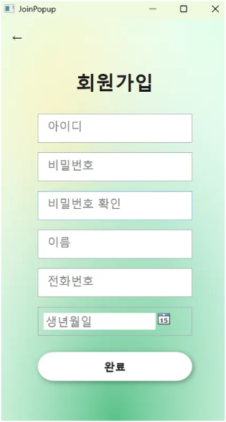
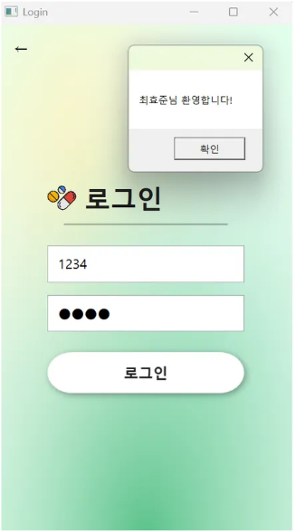
02
주요 기능 및 시연 - 회원 관리
회원가입 및 로그인
데이터 무결성 확보
- SQLite DB 연동을 통한 안전한 회원 정보 저장
- 아이디 중복 체크 및 필수 입력값 검증 로직 구현
개인화 서비스 제공
- 사용자 고유 ID(Primary Key)를 기반으로 개인별 약품 데이터 분리 관리

Slide 5
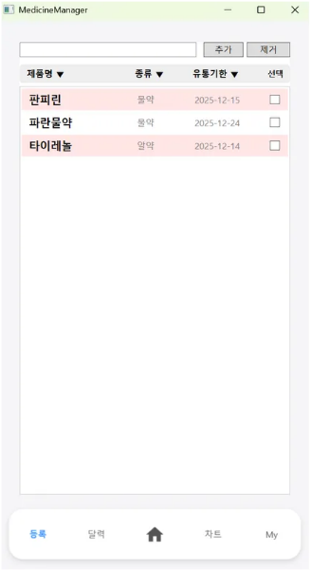
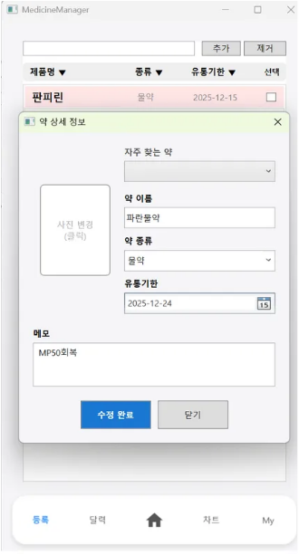
02
주요 기능 및 시연 - 약품 등록 및 관리
약품 등록 및 관리 기능
약품 데이터 CRUD 구현
-약품 정보(이름, 종류, 사진 등) 생성(Create), 조회(Read), 수정(Update), 삭제(Delete) 기능 완벽 구현
- SQLite와 실시간 연동하여 앱 재실행 시에도 데이터 유지
사용자 편의 기능
- 다양한 정렬 지원: 제품명, 종류, 유통기한순 정렬 알고리즘 적용
- 상세 정보 관리: 리스트 더블 클릭 시 상세 팝업을 통한 직관적인 정보 수정

Slide 6
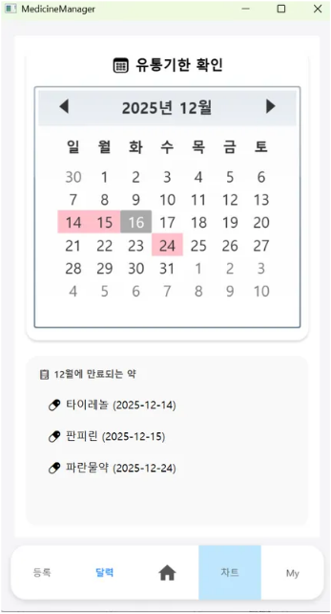
02
주요 기능 및 시연 - 유통기한 캘린더
유통기한 달력 관리 기능
직관적인 시각화 (UI/UX)
- DB 데이터를 기반으로 유통기한 만료 날짜를 자동으로 색상(Pink) 하이라이팅 처리
- 텍스트를 읽지 않아도 위험 날짜를 한눈에 파악 가능
실시간 상호작용 (Interaction)
- 이벤트 핸들링 : 달력 날짜 클릭 시, 해당 일자에 만료되는 약품 리스트를 즉시 필터링하여 출력

Slide 7
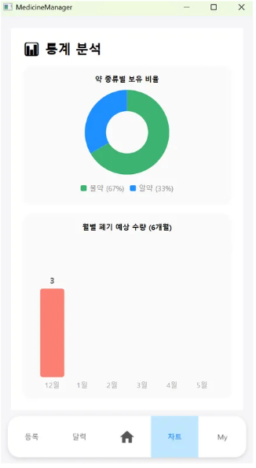
02
주요 기능 및 시연 - 데이터 통계 분석
통계 차트
  약품 보유 현황 시각화
- 원형 차트(Pie Chart): 보유 중인 약품의 종류별(알약, 물약 등) 비율을 분석하여 재고 현황 파악
  폐기 시점 예측 시스템
  - 막대 차트(Bar Chart): 향후 6개월간 폐기해야 할 약품 수량을 월별로 예측하여 선제적 폐기 유도

Slide 8
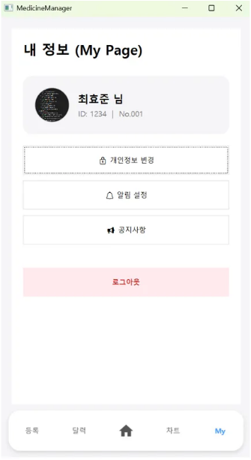
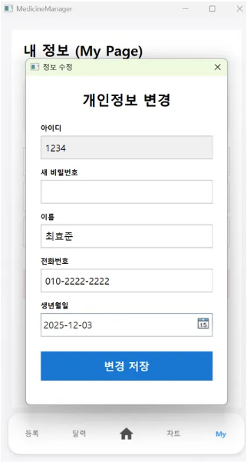
02
주요 기능 및 시연 - 마이페이지 & 보안
마이페이지
  사용자 맞춤형 프로필 관리
  - 프로필 이미지 및 개인정보(이름, 전화번호) 실시간 DB 업데이트
  - 이미지 데이터(BLOB) 처리를 통한 프로필 사진 커스터마이징 지원
  안전한 세션 관리
  - 로그아웃 기능: 사용자 세션 초기화 및 보안 강화

Slide 9
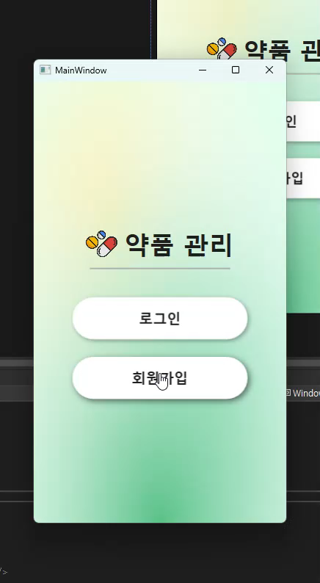
02
주요 기능 및 시연 - 시연

Slide 10
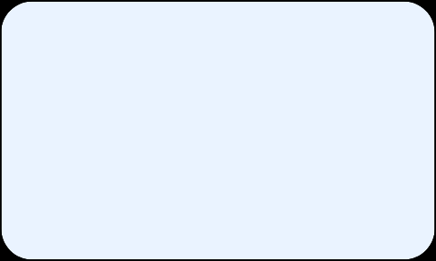
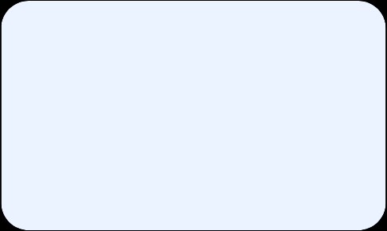
03
개발 과정에서 배운 점
20250176 정현준
20248004 최효준
이번 c# 기말 프로젝트를 진행하면서 기존의 배웠던 내용에 대해 좀 더 깊은 이해를 가질 수 있었던 것 같다.
DB를 이용하는 것은 처음이였는데 제법 흥미로운 경험을 하였고, 처음으로 어느 정도 완성도 있는 프로그램을 만든 것이 이후에 좋은 경험으로 남을 듯 해서, 많은 것을 배운 프로젝트가 되었다.
시간 여유가 없어 계획에 비해 핵심 기능 위주로 우선순위를 두어 개발한 점은 조금 아쉽다.
이번 프로젝트를 진행 하면서 배웠던 내용을 통해서 프로젝트 만들려고 하다보니 어려움 부분도 많았고 처음 만들다 보니 완성도 부분에서 아쉬움도 있었지만 좋은 경험이었다.

Slide 11
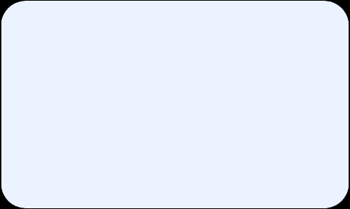
04
개선 사항
1. 유통 기한 자동 알람 기능
- 윈도우 트레이(Tray) 알림을 활용하여 앱 실행 여부와 관계없이 유통기한 임박 시 푸시 알림 전송
2. 관리자 모드 및 공지사항
- 관리자(Administrator) 계정 권한 도입 및 공지사항 게시판 기능 구현
3. 데이터 백업 및 복원
- 로컬 DB의 한계를 보완하기 위한 CSV 내보내기/가져오기 또는 서버 연동을 통한 데이터 이중 보관
4. UI/UX 고도화
- 사용자 경험(UX)을 고려한 직관적인 디자인 개선 및 부드러운 애니메이션 효과 적용

Slide 12
05
질의응답
Q&A

Slide 13
감사합니다.

